Slide 1

Je compose pour vous avec ma douce et fidèle amie
Et si ta femme ?
N° 6
par Lande
PPS Lande septembre 2018

Slide 2

Je compose pour vous avec ma douce et fidèle amie
PPS Lande septembre 2018

Slide 3

Je compose pour vous avec ma douce et fidèle amie
PPS Lande septembre 2018

Slide 4

Je compose pour vous avec ma douce et fidèle amie
PPS Lande septembre 2018

Slide 5

Je compose pour vous avec ma douce et fidèle amie
PPS Lande septembre 2018

Slide 6
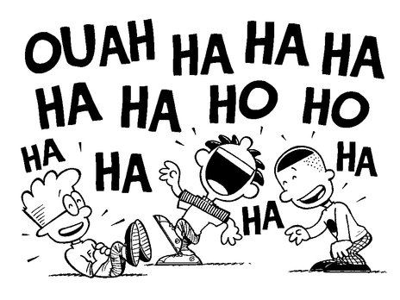
Je compose pour vous avec ma douce et fidèle amie
PPS Lande septembre 2018

Slide 7

Je compose pour vous avec ma douce et fidèle amie
PPS Lande septembre 2018

Slide 8

Je compose pour vous avec ma douce et fidèle amie
PPS Lande septembre 2018

Slide 9
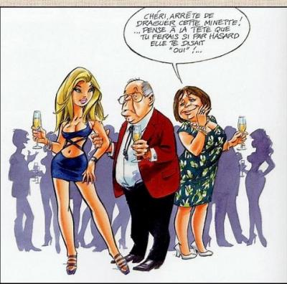
Je compose pour vous avec ma douce et fidèle amie
PPS Lande septembre 2018

Slide 10

Je compose pour vous avec ma douce et fidèle amie
PPS Lande septembre 2018

Slide 11

Je compose pour vous avec ma douce et fidèle amie
PPS Lande septembre 2018

Slide 12
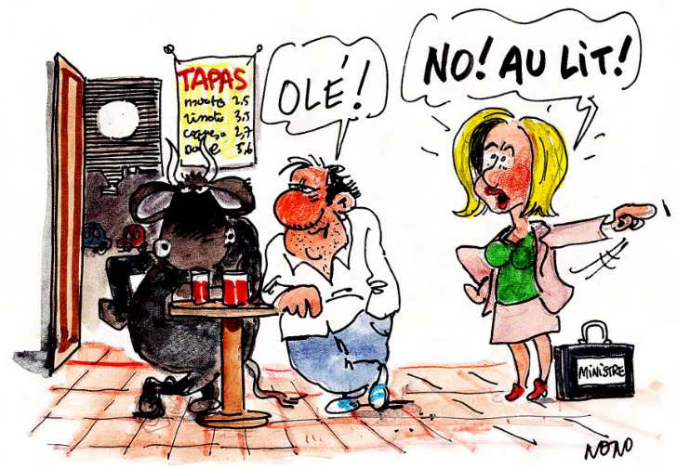
Je compose pour vous avec ma douce et fidèle amie
PPS Lande septembre 2018

Slide 13
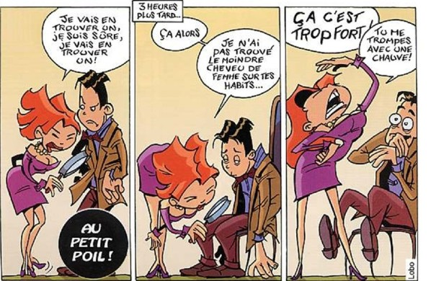
Je compose pour vous avec ma douce et fidèle amie
PPS Lande septembre 2018

Slide 14

Je compose pour vous avec ma douce et fidèle amie
PPS Lande septembre 2018

Slide 15

Je compose pour vous avec ma douce et fidèle amie
PPS Lande septembre 2018

Slide 16
Je compose pour vous avec ma douce et fidèle amie
Politique de droit d'auteur. Si le pps que vous avez placé sur Ma Planète enfreint les droits d'auteur, ou est un pps modifié partiellement, il sera effacé sans avis à la première plainte de l'auteur. Du respect SVP ? Et restez correcte ?
PPS Lande septembre 2018

Slide 17
Je compose pour vous avec ma douce et fidèle amie
C’était:
Et si ta femme ?
par Lande
PPS Lande septembre 2018

